Slide 1
Analyse von erdbeben-messungen

Slide 2
Datensatz
Zeitraum: 2001–2022
Anzahl Ereignisse: 782
Binär-zielvariable Tsunami
Magnitudenbereich nach Richterskala von 6,1 bis 9
Tsunami | Ja | Nein
Absolut | 304 | 478
In Prozent | 39% | 61%

Slide 3
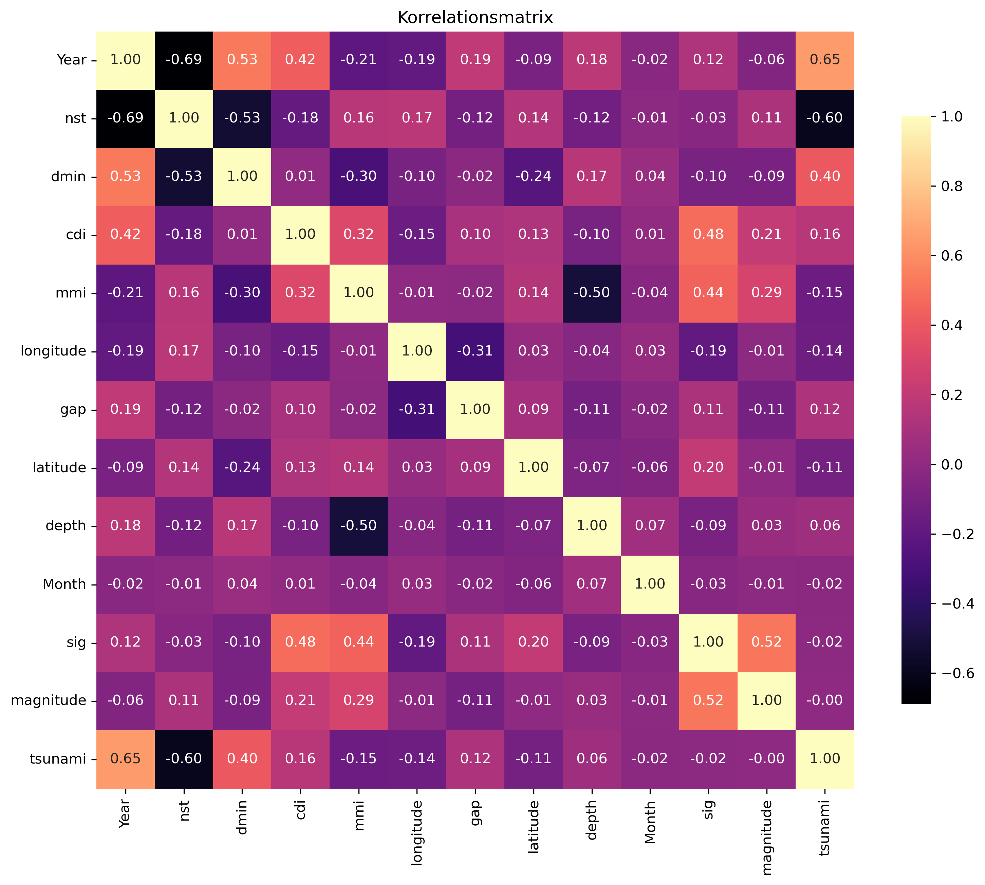
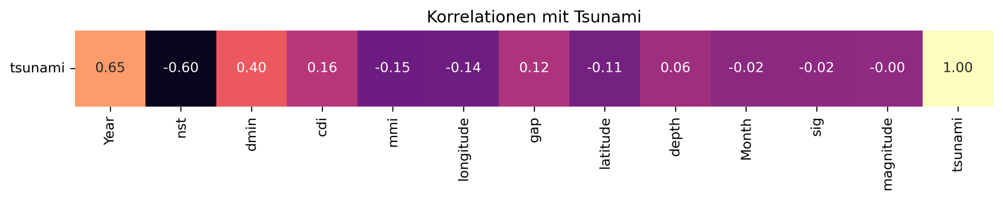
Explorative datenanalyse
Wichtigste Variablen:
Magnitude
Tiefe
Lage (Breiten-/Längengrad)
Zielvariable: Tsunami (ja/nein)
Sortieren nach höchster Korrelation
Magma stark für Deutoranopie, Protanopia, Tritanopia und entsättigt
Unordentlich
Unübersichtlich
Kompliziert
Zu viel

Slide 4
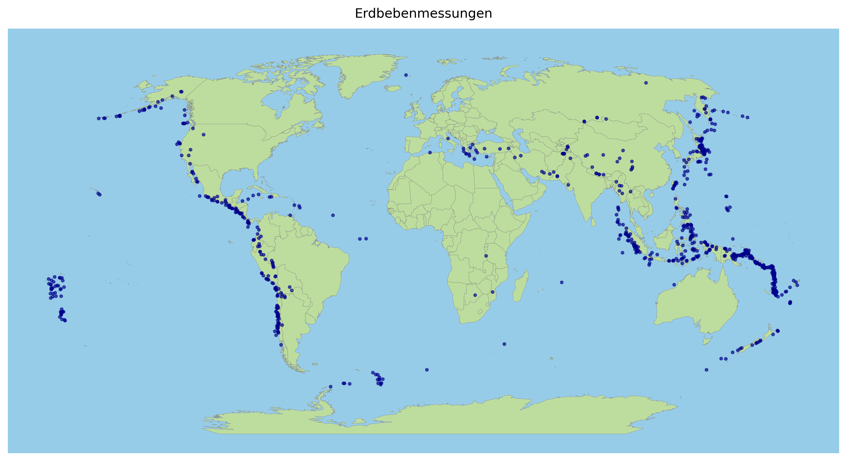
Geografische wichtigkeit
Lage beeinflusst Tsunami Risiko
Erkennung von geografischen Mustern durch kartographische Darstellung
Wissenschaftlich bewiesener Zusammenhang von Tektonischen Platten zu Erdbebenerzeugung
Notes:
Die wichtigsten statistischen Einschätzungen sind nutzlos wenn man nicht die geografische Lage beachtet.

Slide 5
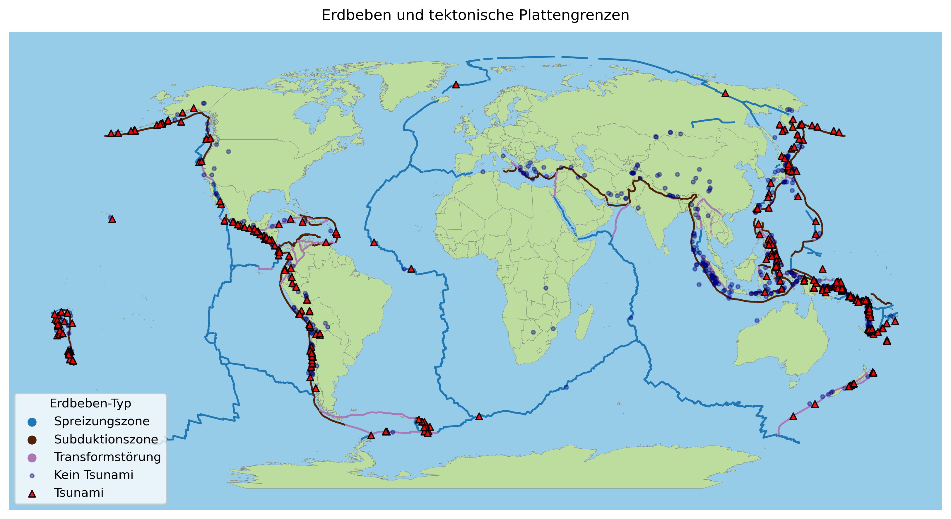
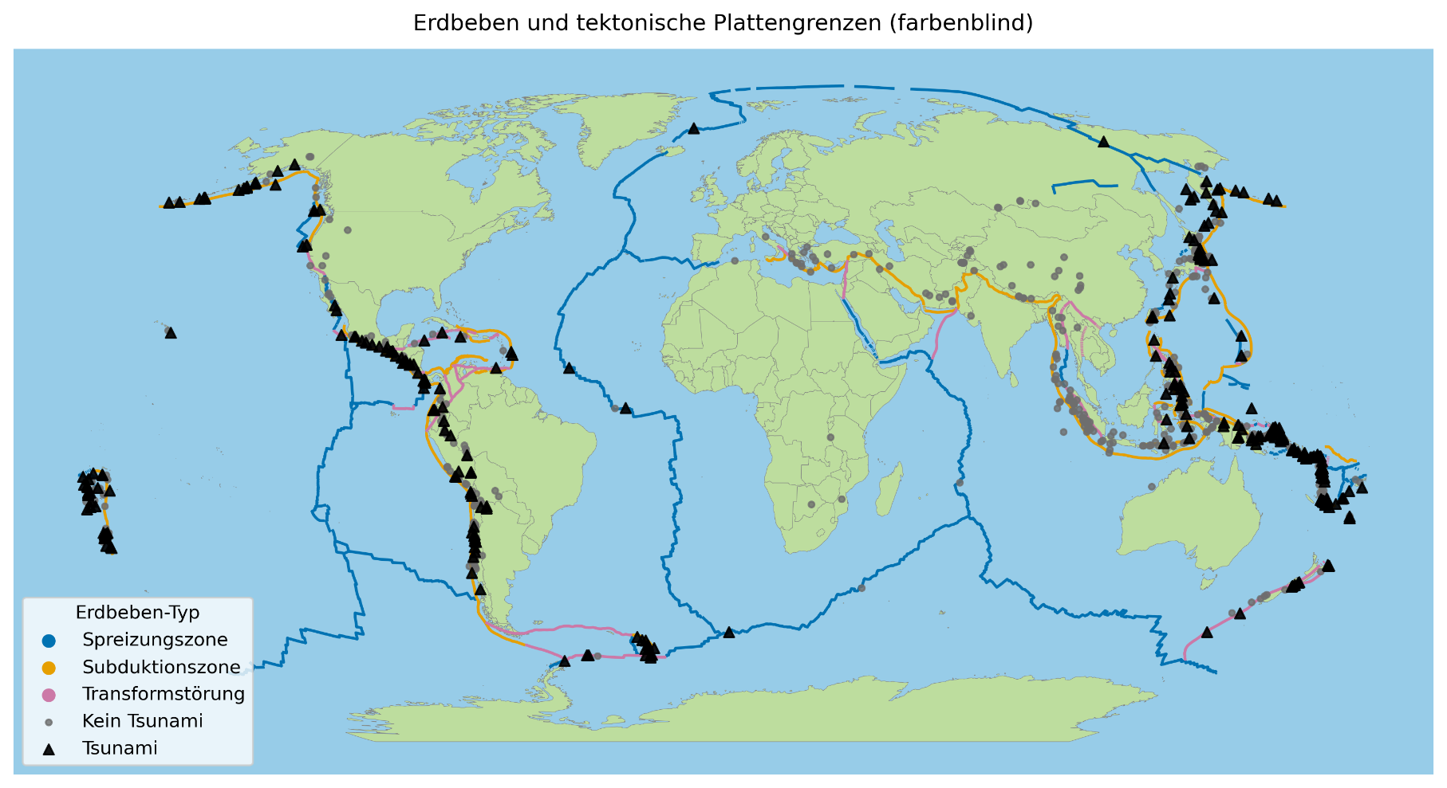
Erdbeben und plattengrenzen
Problem: Tritanopie.
Schwäche zu Subduktionszonenfarbe
Weltkarte in Robinson-projektion
Okabe-Ito Farbpalette
Kontrast- & Form-unterschied der Zielvariable
Beobachtung:
Häufung an Subduktionszonen
Klusterformation

Slide 6
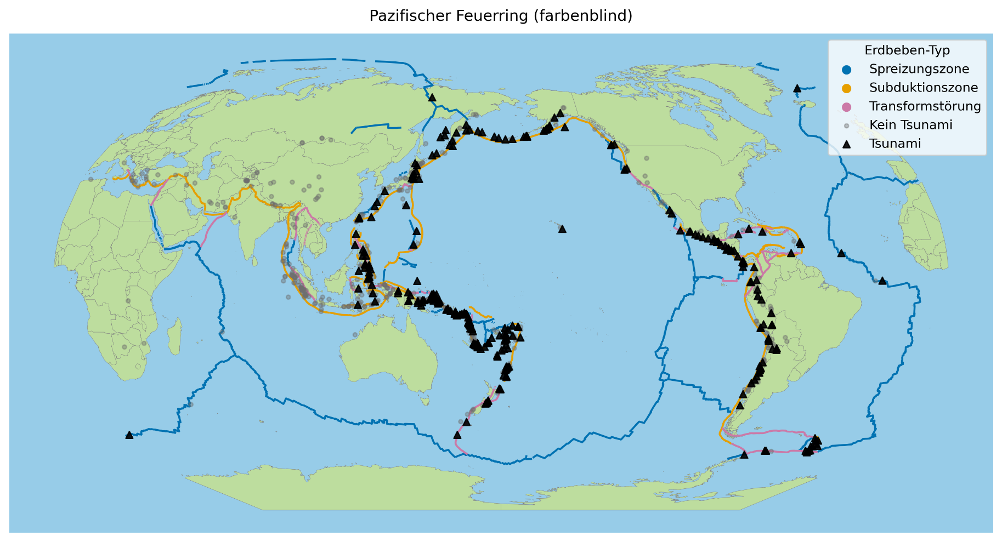
Tsunami-Kluster
Zentrum im Pazifik
Vulkangürtel um Pazifik, genannt Pazifischer Feuerring
Ergebnis aus Plattentektonik
Ersichtliche Wichtigkeit von Lage zu Tsunami Risiko

